Slide 1






CHÀO MỪNG QUÝ THẦY CÔ VÀ CÁC EM ĐẾN VỚI TIẾT HỌC HÔM NAY!

Slide 2




TIẾT 85. BÀI TẬP
CUỐI CHƯƠNG VI

Slide 3



NỘI DUNG BÀI HỌC
Nội dung 1
Nội dung 2
Tóm tắt kiến thức chương VI
Bài tập

Slide 4

I. Tóm tắt kiến thức chương VI Nhiệm vụ từng nhóm
Nhóm 1
Nhóm 2
Các phép toán về phân số.
Phân số

Slide 5




I. Tóm tắt kiến thức chương VI
HOẠT ĐỘNG NHÓM (10 phút)
10
9
1
8
2
7
3
START TIMER
TIME’S UP!
6
4
5

Slide 6


Phân số $\frac{a}{b}$
Quy tắc bằng nhau
Phân số
Hai tính chất cơ bản
So sánh hai phân số

Slide 7


Phép cộng phân số
- Quy tắc
- Tính chất
Phép nhân phân số
- Quy tắc
- Tính chất
Các phép toán về phân số
Phép trừ phân số
- Số đối
-Quy tắc
Phép chia phân số
- Quy tắc
- Số nghịch đảo

Slide 8


THUYẾT TRÌNH

Slide 9




II. BÀI TẬP
Thảo luận nhóm đôi (2 phút)
Bài tập 1 :
Thay số thích hợp vào dấu “...”
$$\frac{−10}{16}=\frac{…}{8}=\frac{…}{56}=\frac{−20}{…}=\frac{50}{…}$$

Slide 10

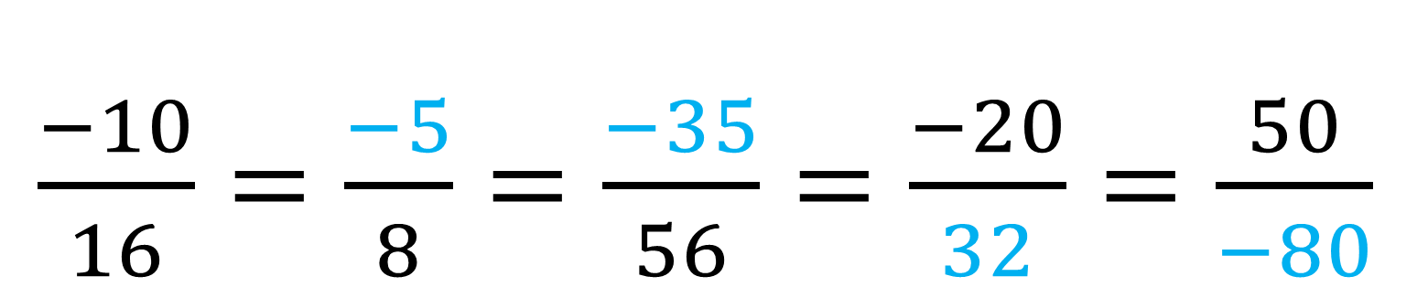
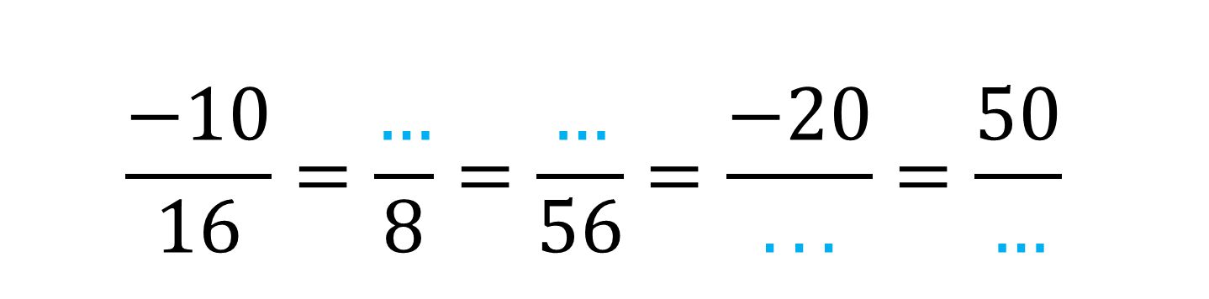
Đáp án
$$\frac{−10}{16}=\frac{…}{8}=\frac{…}{56}=\frac{−20}{...}=\frac{50}{…}$$
$\frac{−10}{16}=\frac{−5}{8}=\frac{−35}{56}=\frac{−20}{32}=\frac{50}{−80}$

Slide 11
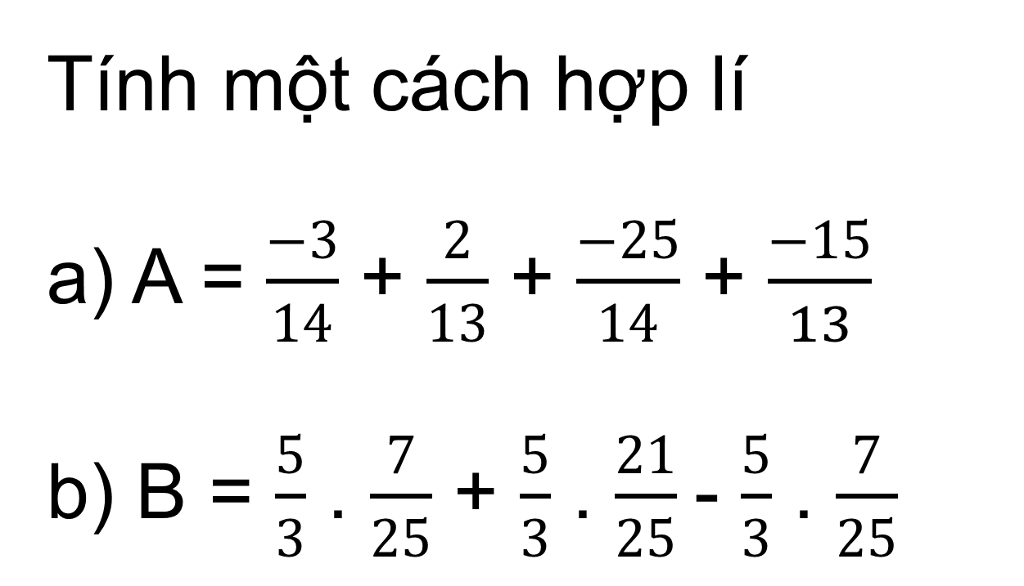
Hoạt động cá nhân
Bài tập 2 (Bài 6.45 SGK – tr.27)
Tính một cách hợp lí
a) A = $\frac{−3}{14}$ + $\frac{2}{13}$ + $\frac{−25}{14}$ + $\frac{−15}{13}$
b) B = $\frac{5}{3}$ . $\frac{7}{25}$ + $\frac{5}{3}$ . $\frac{21}{25}$- $\frac{5}{3}$ . $\frac{7}{25}$

Slide 12


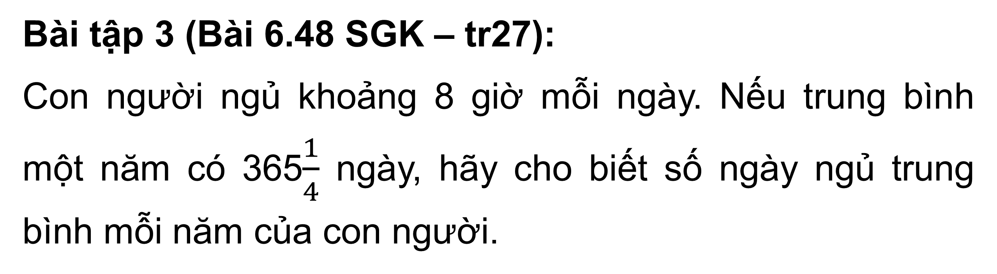
Thảo luận theo nhóm bàn (5 phút)
Bài tập 3 (Bài 6.48 SGK – tr27):
Con người ngủ khoảng 8 giờ mỗi ngày. Nếu trung bình một năm có 365$\frac{1}{4}$ ngày, hãy cho biết số ngày ngủ trung bình mỗi năm của con người.

Slide 13
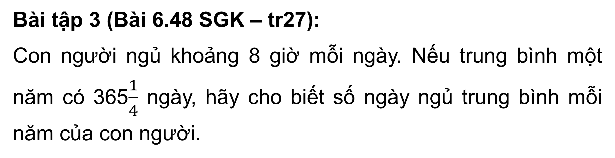
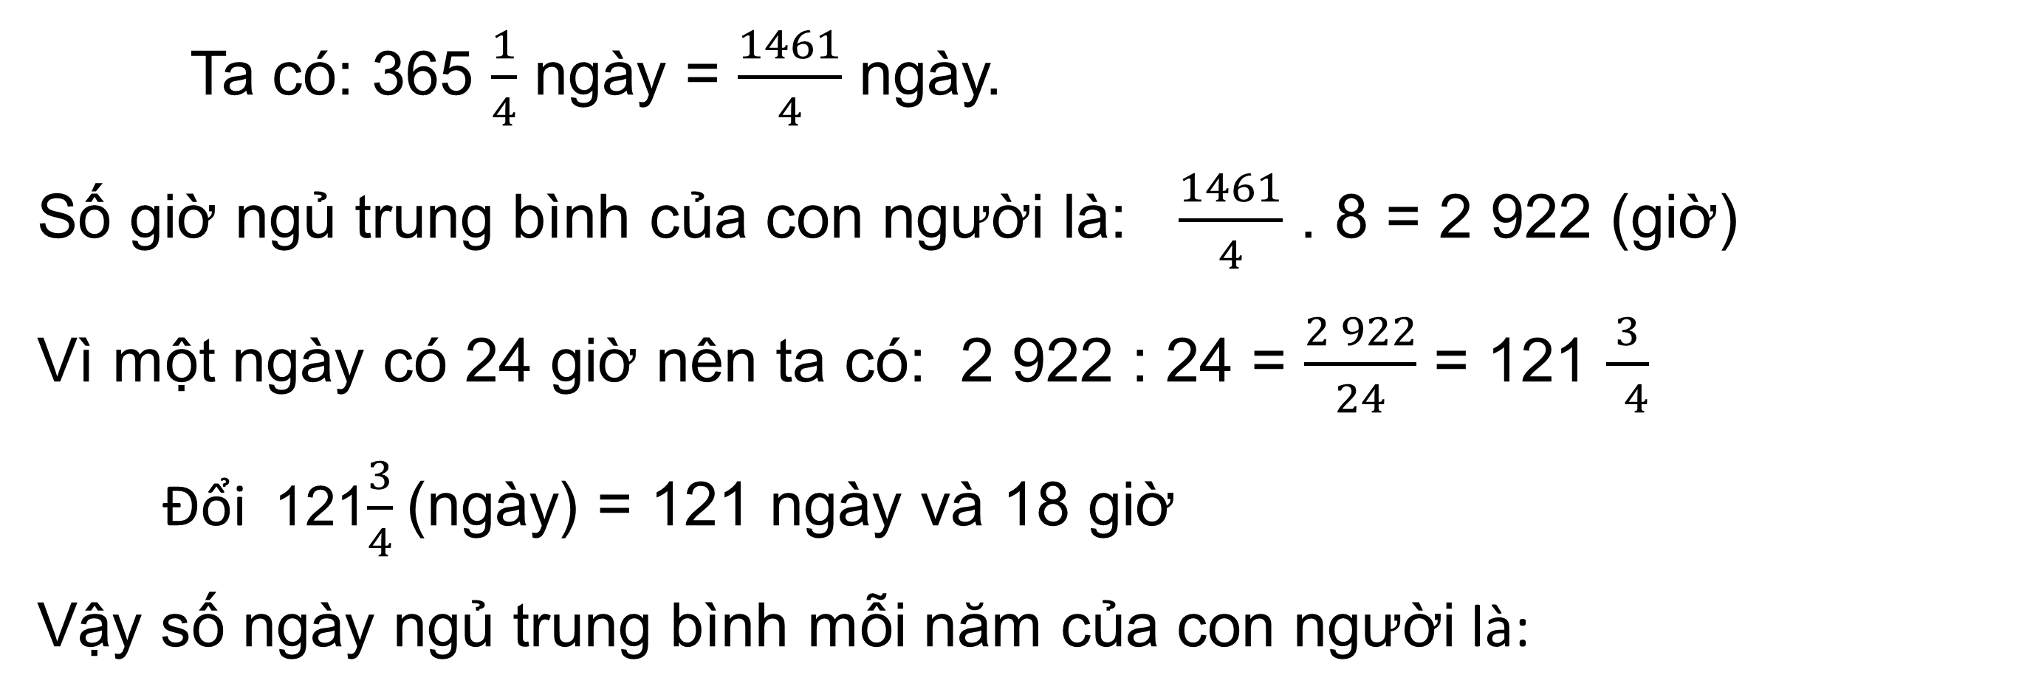
Bài tập 3 (Bài 6.48 SGK – tr27):
Con người ngủ khoảng 8 giờ mỗi ngày. Nếu trung bình một năm có 365$\frac{1}{4}$ ngày, hãy cho biết số ngày ngủ trung bình mỗi năm của con người.
Giải
Ta có: 365 $\frac{1}{4}$ ngày = $\frac{1461}{4}$ ngày.
Số giờ ngủ trung bình của con người là: $\frac{1461}{4}$ . 8 = 2 922 (giờ)
Vì một ngày có 24 giờ nên ta có: 2 922 : 24 = $\frac{2 922}{24}$ = 121 $\frac{3}{ 4}$
Đổi 121$\frac{3}{4}$(ngày) = 121 ngày và 18 giờ
Vậy số ngày ngủ trung bình mỗi năm của con người là:
121 ngày và 18 giờ

Slide 14

NHIỆM VỤ VỀ NHÀ
Nhiệm vụ 1
Nhiệm vụ 2
Nhiệm vụ 3
Tìm hiểu trước nội dung sẽ học trong chương VII.
Ghi nhớ kiến thức đã học trong chương VI.
Làm các bài còn lại trong SGK và SBT.

Slide 15

CẢM ƠN CÁC EM ĐÃ LẮNG NGHE BÀI GIẢNG!

